Slide 1
AGP SYSTERM – master data - data management by sales
Size group
Color group
Destination
Fabric essential data maintain
Acc essential data maintain
Embroidery/ printing (Web)
Category (Web)
Final customer basic info (Web)
Phrases maintenance (Web)
Editor -Irene 2015-12-07
Notes:
以下介紹訂單處理中訂單開立及修改頁面操作

Slide 2
Essential data introduction
Essential data | Share data | Maintain place | Business maintenance | Maintain place | NIKE | Maintain place
 | Basic data from company | Web Aministration maintain | Size group | Winform sales group maintain | Standard exchange rate | Web suzhou maintain
 | currency |  | Color group |  | Daily exchange rate
 | country |  | Destination |  | Currency rate
 | Payment clause | Web Accountancy maintain | Fabric basic data maintain
 | International trade condition |  | Basic data maintain of accessory
 | Manufacture of customer info |  | Embroidery/ printing | Web sales group maintain
 | Business groups | Web Aministration maintain | Category(新)
 | Special machine |  | Final customer base info
 | Style category |  | c
 | Corporate exchange rate
 | Order receiving exchange rate
 | Raw material classification
 | Unit setup
 | Conversion rate maintenance
 | Workshop section fees maintenance

Slide 3
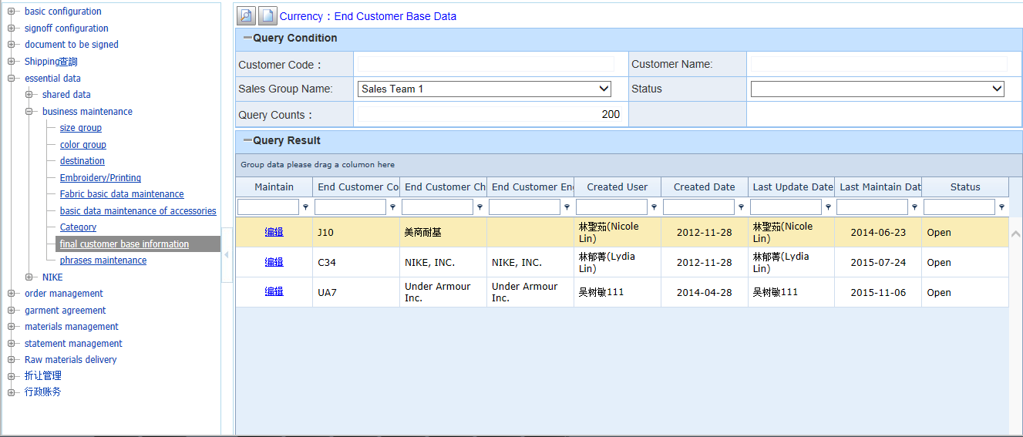
Master data final customer
Nhập vào trang WEB essentail data →nhập vào business mantenance→ final customer base info
PS. Hiện tại do nghiệp vụ khai phá nhập
Nếu có vấn đề thắc mặc yêu cầu liên hệ với nghiệp vụ khai phá.

Slide 4
Add master data final customer
Nhấn chọn thêm mới thiết lập final customer base info

Slide 5
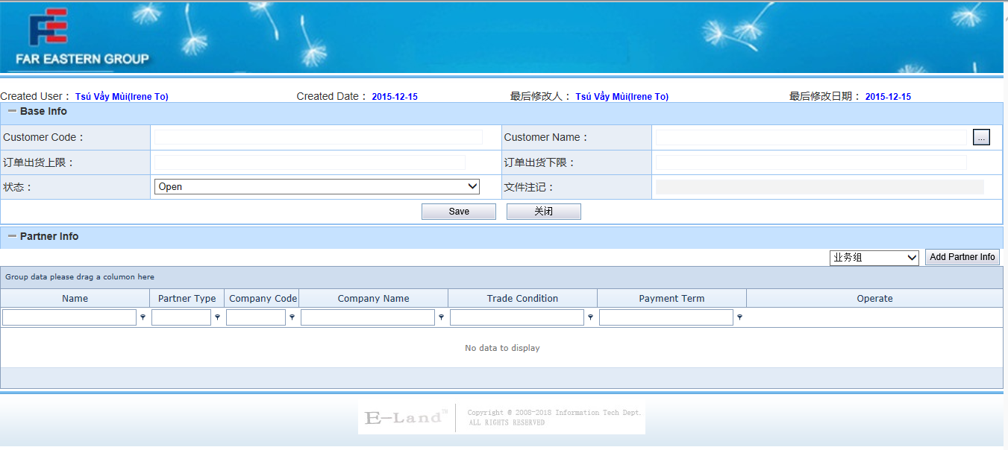
Add basic infor
Basic infor
customer Code ：nhập vào mã khách hàng (yêu cầu cung cấp trước ứng dụng mã khách hàng xong, tiến hành cập nhập ，, nếu có vấn đề thắc mắc yêu cầu hỏi aministration maintain )。
Custommer name ： nhập vào tên khách hàng, nhấn chọn để lưu đa ngôn ngữ 。
Giới hạn trên dưới xuất hàng đơn hàng: theo quy định khách hàng nhạp vào giới hạn trên xuất hàng đơn hàng 。
Status ：mặc định là open, nếu không sử dụng có thể chọn close 。
File nghi chú: theo nhu cầu tự nhập 。
Nhập xong, nhấn chọn save
Notes:
basic infor
1;nhap ma k/h
2:nhap ten k/h ->nhap xong nhan chon luu da ngon ngu
3:g/h xuat hang tren duoi :
nhap theo quy dinh khach hang
4

Slide 6
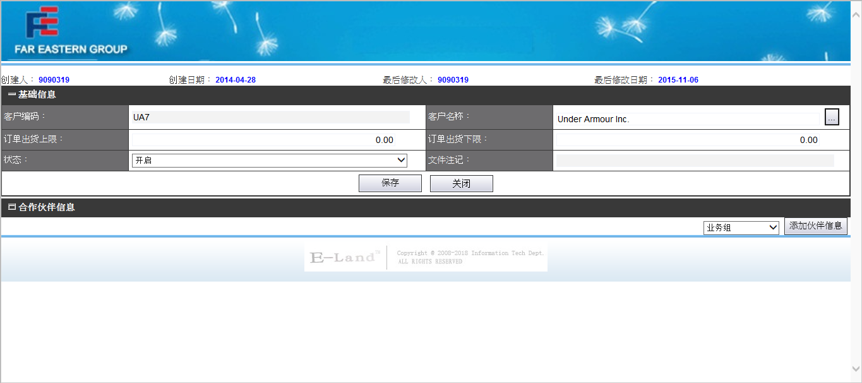
Thêm thông tin đối tác- sales group
Thông tin đối tác
Kéo xuống cột bên phải chọn sales group, nhấn chọn thêm thông tin đối tác
Ps. Đại diện do nhóm nghiệp vụ nào nhận đơn và follow

Slide 7
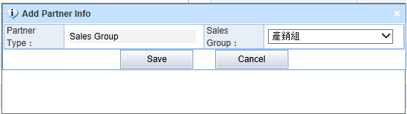
Thêm thông tin đối tác- sales group
Thêm sales group
Partner type：theo chọn tự động đưa ra 。
Sales group ：chọn final customer mà thuộc sales group 。
Nhập xong, nhấn chọn save
Notes:
1:can cu theo hang muc thong tin doi tac vua chon tu dong trich ra
chon nhom nghiep theo khach hang

Slide 8
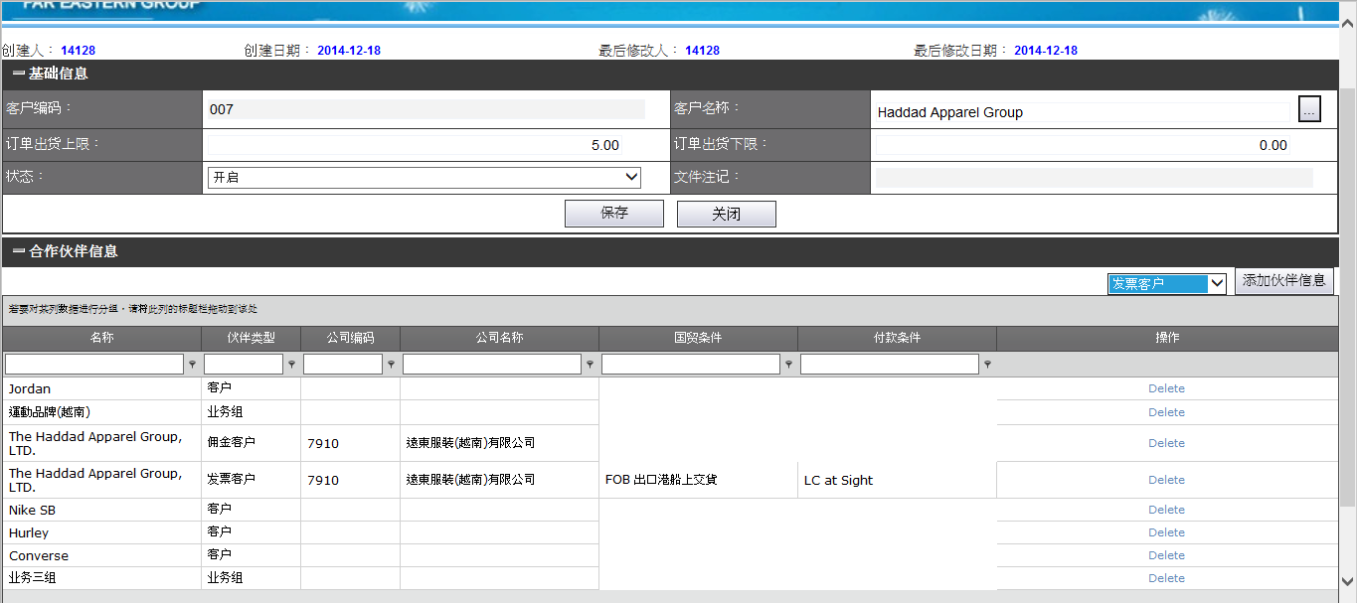
Thêm thông tin đối tác– khách hàng phát đơn
Thông tin đối tác:
Phía dưới bên phải kéo ra để chọn, chọn add partner info
Ps. Chỉ đối tượng Billing, có thể chọn nhiều

Slide 9
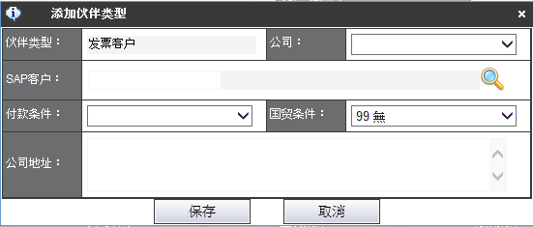
Thêm thông tin đối tác– khách hàng phát đơn
Add partner info
Partner type：tự động đưa ra
Company ：chọn nơi chuyển khoản mà thuộc hóa đơn khách hàng 。
Khách hàng SAP：nhấn chọn chọn hóa đơn khách hàng .
Điều kiện thanh toán：chọn điều kiện thanh toán
Điều kiện mậu dịch：chọn điều kiện mậu dịch
Địa chỉ công ty ：nhập địa chỉ công ty
Sau khi hoàn thành, chọn lưu

Slide 10

Thêm thông tin đối tác – tiền hoa hồng khách hàng
Thông tin đối tác
Kéo xuống cột bên phải chọn tiền hoa hồng khách hàng, nhấn chọn thêm thông tin đối tác.
Ps. Tiền hoa hồng khách hàng phải trình báo ý kiến cấp trên , mới được thêm vào
Nghiệp vụ trình ký nếu có thắc mắc gì vui lòng xác nhận lại bộ phận quản lý của các bộ phận sản xuất.

Slide 11
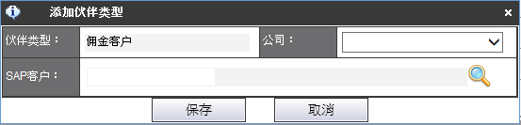
Thêm thông tin đối tác – tiền hoa hồng khách hàng
Thêm tiền hoa hồng khách hàng
Loại hình đối tác ：theo chọn tự động đưa ra 。
Company ：chọn chỗ nhận chuyển khoản mà thuộc tiền hoa hồng khách hàng 。
Khách hàng SAP ：nhấn chọn chọn tiền hoa hồng khách hàng 。
Nhập xong, chọn save

Slide 12
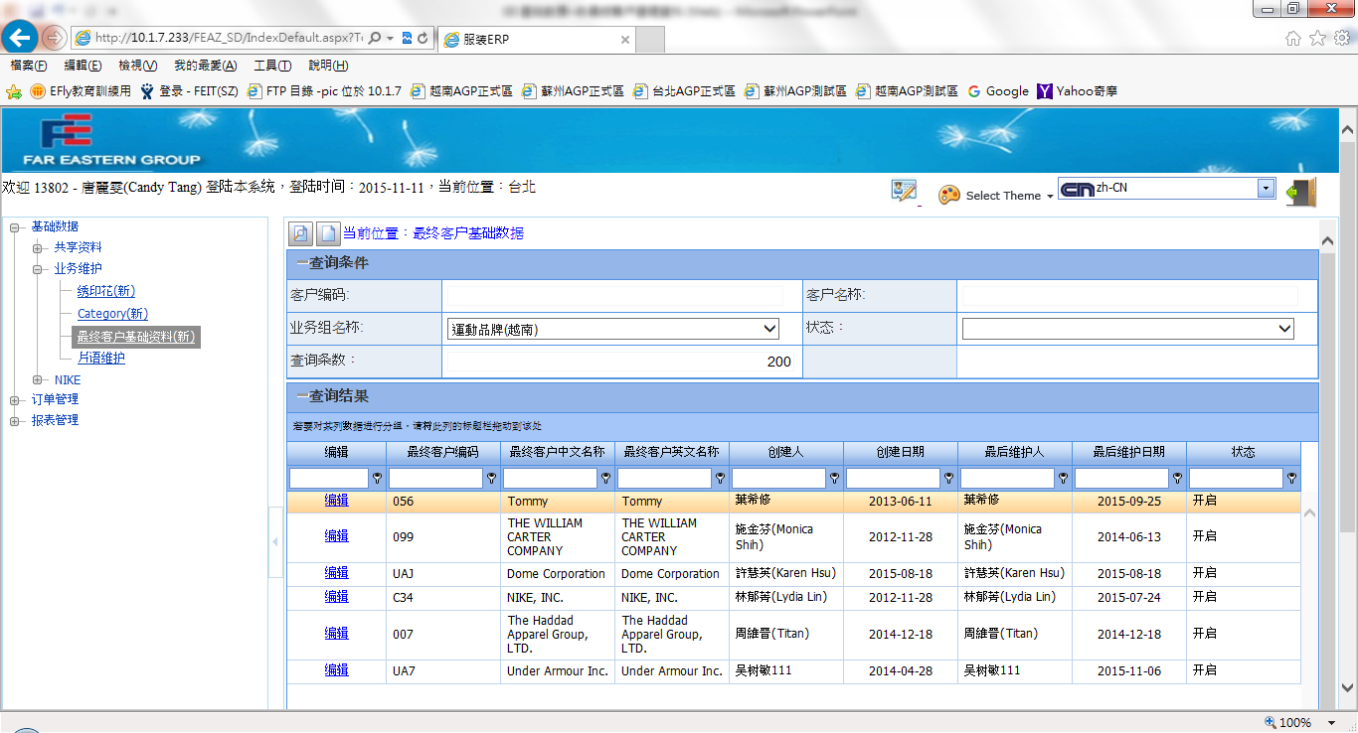
Search final customer base info
Nhập điều kiện cần tra , nhấn

